Slide 1
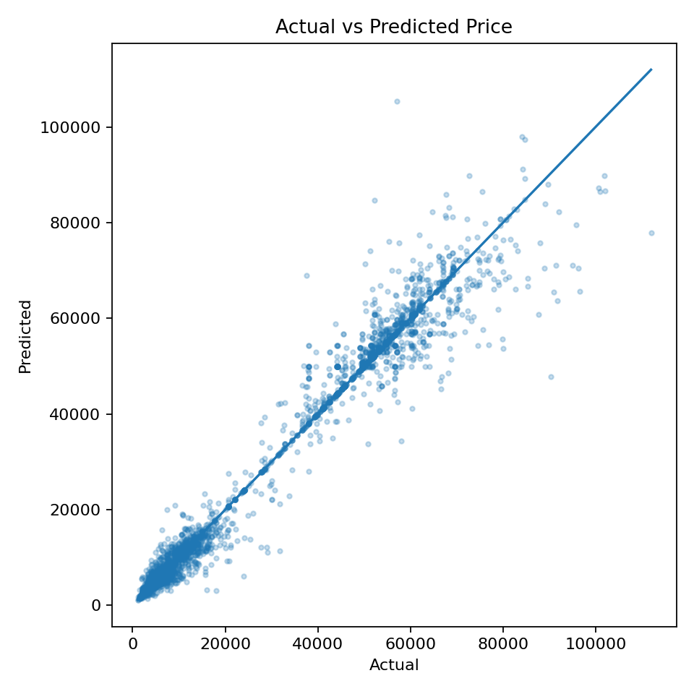
Flight Price Prediction
Machine Learning Regression Project
Prediksi harga tiket pesawat berdasarkan maskapai, rute, waktu keberangkatan, durasi, kelas, dan sisa hari sebelum keberangkatan.
Regression
Streamlit App
Google Colab
Deliverables: dataset, notebook, source code Streamlit, model, dan slide presentasi.
Flight Price Regression | 1

Slide 2
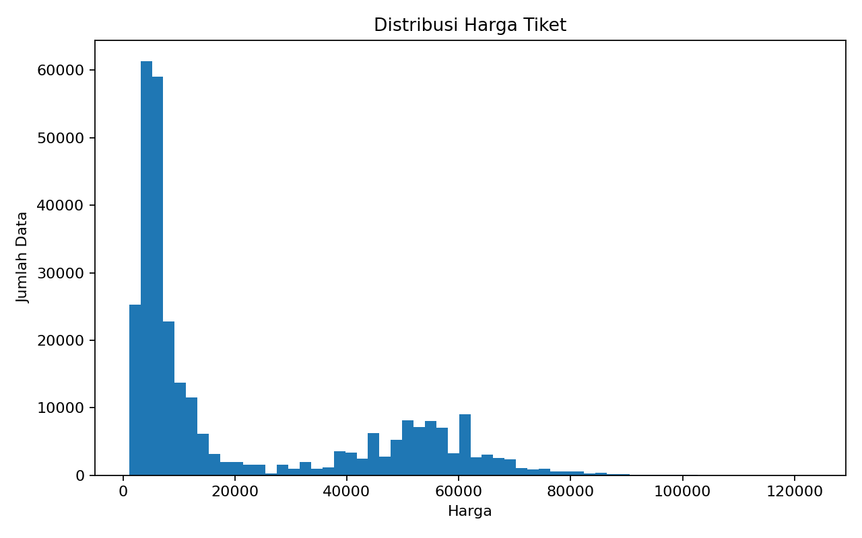
Deskripsi Dataset dan Tujuan Task
Dataset Airlines Flights Data digunakan untuk membangun model prediksi harga tiket.
300.153
12
0
price
jumlah baris
jumlah kolom
missing value
target regresi
Tujuan utama: memprediksi harga tiket untuk data penerbangan baru.
Fitur utama: airline, rute, waktu, stops, class, duration, dan days_left.
Output model dipakai pada aplikasi Streamlit agar pengguna bisa memasukkan data baru.
Flight Price Regression | 2

Slide 3
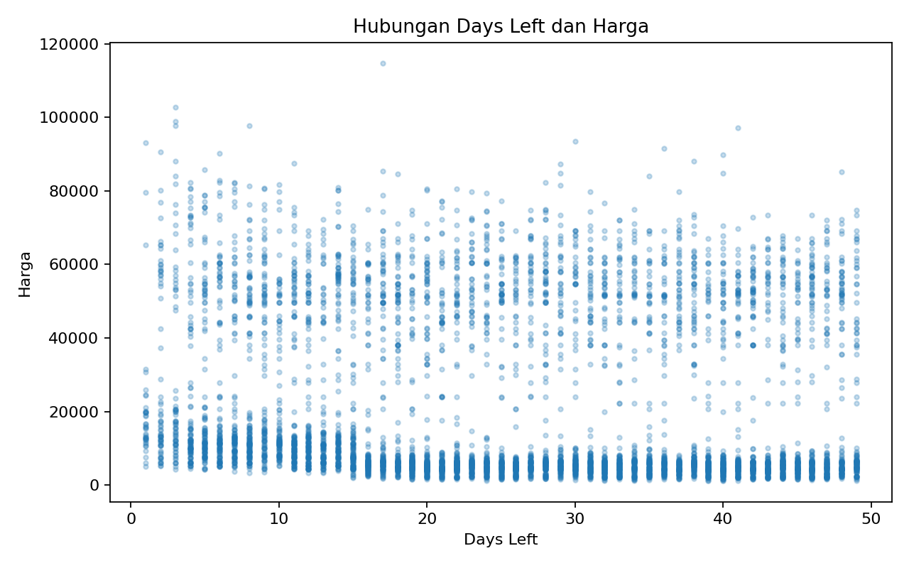
EDA: Distribusi Harga dan Pola Pemesanan
Harga tiket memiliki variasi besar sehingga model perlu menangkap pola non-linear.
Sebagian besar harga berada pada rentang rendah hingga menengah.
Harga tinggi muncul pada segmen tertentu, terutama kombinasi rute dan kelas.
Days left memberi sinyal penting karena harga berubah saat hari keberangkatan semakin dekat.
Flight Price Regression | 3

Slide 4
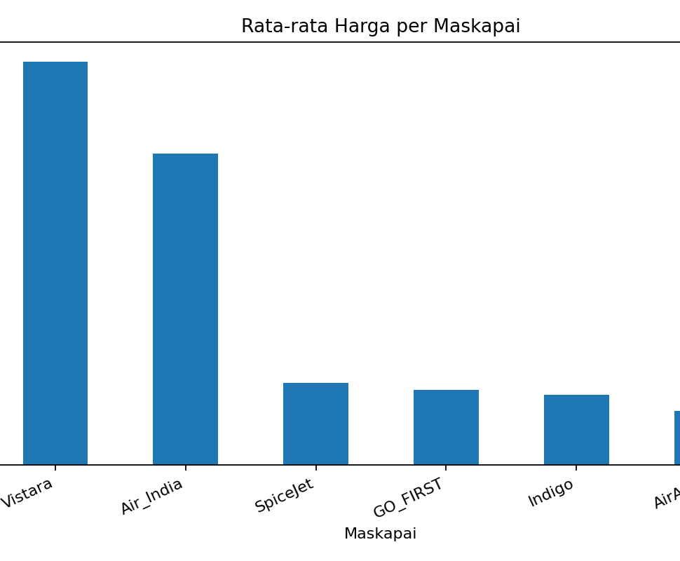
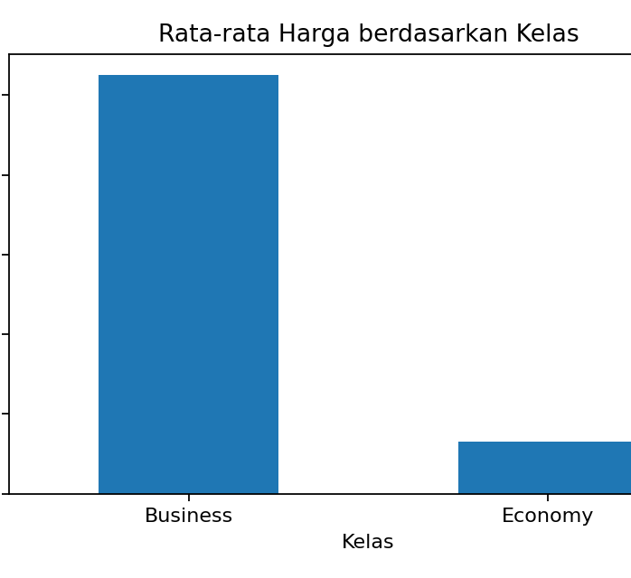
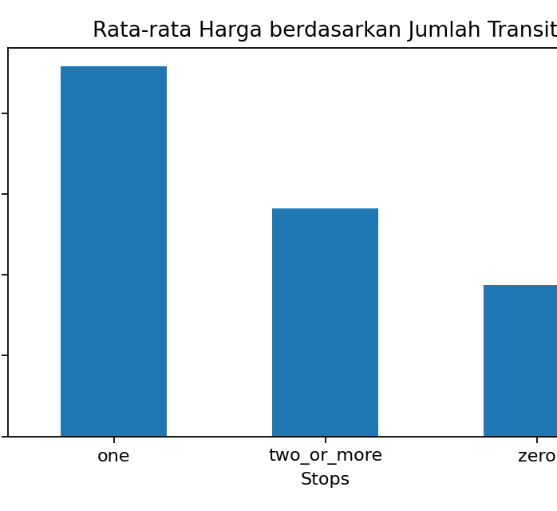
EDA: Pengaruh Maskapai, Kelas, dan Transit
Fitur kategorikal memberi perbedaan rata-rata harga yang jelas.
Business class menjadi faktor pembeda harga paling kuat.
Maskapai memiliki rata-rata harga berbeda karena segmen layanan berbeda.
Jumlah transit ikut memengaruhi pola harga, tetapi pengaruhnya harus dibaca bersama rute dan durasi.
Flight Price Regression | 4

Slide 5
Pre-processing Data
Data disiapkan agar cocok untuk pipeline machine learning dan deployment.
Kolom target: price.
Kolom index dihapus karena hanya penanda baris.
Kolom flight dihapus karena kardinalitas tinggi dan berisiko membuat model terlalu spesifik pada kode penerbangan.
Fitur kategorikal diproses dengan OneHotEncoder.
Fitur numerik duration dan days_left diproses dengan StandardScaler.
Data dibagi menjadi training set 80% dan testing set 20%.
Pipeline
Raw CSV
Drop unused columns
Encode + Scale
Train/Test Split
Model Training
Flight Price Regression | 5

Slide 6
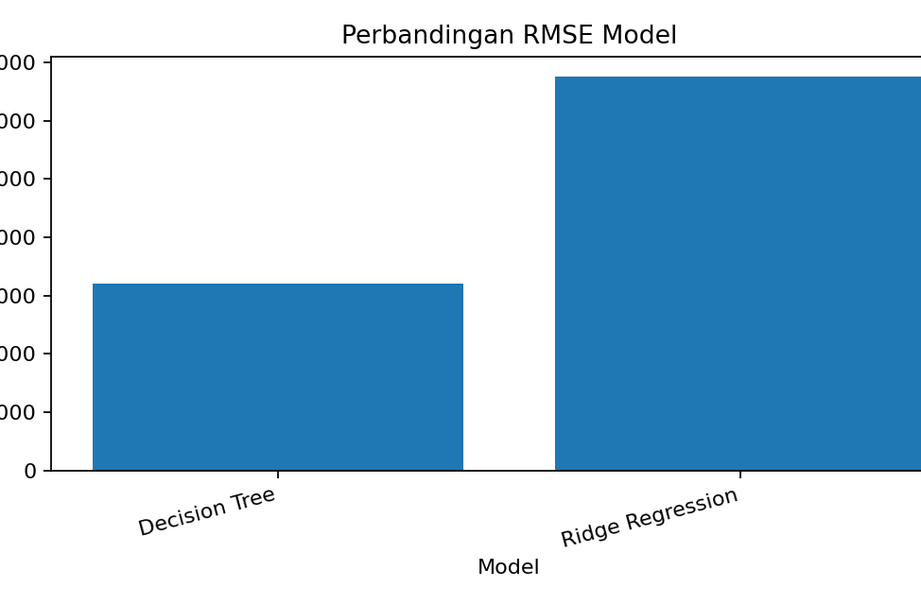
Setup Eksperimen Modelling
Dua model diuji untuk membandingkan pendekatan linear dan non-linear.
Baseline: Ridge Regression.
Model non-linear: Decision Tree Regressor.
Evaluasi memakai MAE, RMSE, R², dan MAPE.
Model terbaik dipilih berdasarkan RMSE paling rendah dan R² paling tinggi.
Model terbaik disimpan sebagai file pickle untuk digunakan di Streamlit.
Metrik utama: RMSE dipilih karena menunjukkan besar kesalahan prediksi dalam satuan harga.
Flight Price Regression | 6

Slide 7
Hasil Eksperimen Modelling
Decision Tree memberikan performa terbaik pada data uji.
Model
MAE
RMSE
R²
MAPE
Decision Tree
1.433
3.208
0,9800
10,139%
Ridge Regression
4.553
6.762
0,9113
46,240%
Decision Tree memiliki error paling rendah.
R² sebesar 0,9800 menunjukkan kemampuan model menjelaskan variasi harga secara kuat.
Ridge Regression tetap berguna sebagai baseline, tetapi kurang menangkap pola non-linear.
Flight Price Regression | 7

Slide 8
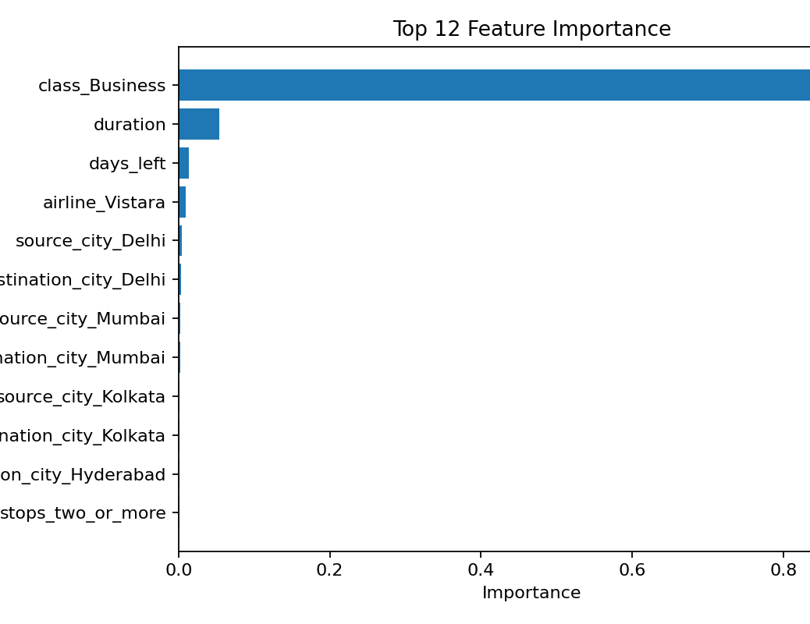
Model Evaluation dan Interpretasi
Evaluasi akhir menunjukkan model cukup akurat untuk estimasi harga tiket.
1.433
3.208
MAE
RMSE
0,9800
10,139%
R²
MAPE
Fitur kelas penerbangan, maskapai, durasi, dan days_left menjadi sinyal penting.
Model siap dipakai untuk prediksi data baru dengan format input yang sama.
Flight Price Regression | 8

Slide 9
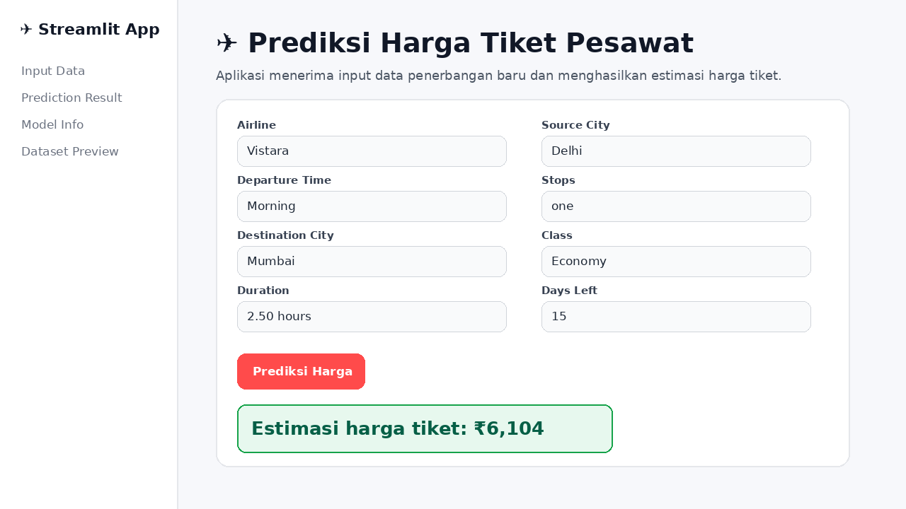
Deployment Streamlit
Aplikasi menerima input pengguna dan mengeluarkan prediksi harga tiket baru.
Input: airline, source city, departure time, stops, arrival time, destination city, class, duration, dan days_left.
Output: estimasi harga tiket berdasarkan model terlatih.
Model dipanggil melalui file flight_price_model.pkl pada source code Streamlit.
Command run: streamlit run app.py
Flight Price Regression | 9

Slide 10
Kesimpulan dan Pembagian Tugas
Seluruh komponen task sudah disiapkan untuk regresi dan deployment.
Model terbaik: Decision Tree Regressor.
Hasil utama: RMSE 3.208 dan R² 0,9800 pada testing set.
Aplikasi Streamlit dapat menerima input data baru dan menampilkan prediksi harga.
Notebook dapat diunggah ke Google Colab untuk memperoleh link pengumpulan.
Pembagian Tugas
Nama
Kontribusi
Nama 1
100%
Nama 2
0%
Nama 3
0%
Silakan ganti nama anggota dan persentase kontribusi sesuai kelompok.
Flight Price Regression | 10

